Slide 1
Wniosek o dofinansowanie projektu
– praca w aplikacji SOWA EFS
Seminarium informacyjne dla wnioskodawców aplikujących w ramach Działania 5.6 Adaptacyjność pracowników i pracodawców w programie Fundusze Europejskie dla Pomorza 2021-2027
Gdańsk, 8 maja 2024 roku

Slide 2
AGENDA:
  SOWA EFS
    Tworzenie konta
    Rejestracja organizacji
    Nabory
    Projekty
  Kluczowe informacje przy składaniu wniosków w konkurencyjnej procedurze dla Działań EFS+ …
    Poprawne wskazanie nazwy podmiotu
    Zgodność ze szczegółowymi uwarunkowaniami określonymi dla Działania
    Kwalifikowalność wartości projektu
    Kompletność wniosku o dofinansowanie
Notes:
W swojej prezentacji chciałabym pokazać jak zacząć pracę w SOWA EFS oraz omówić kwestie, które sprawiły Wnioskodawcom najwięcej problemów w pierwszych naborach, aby Państwo mogli uniknąć tych błędów.

Slide 3
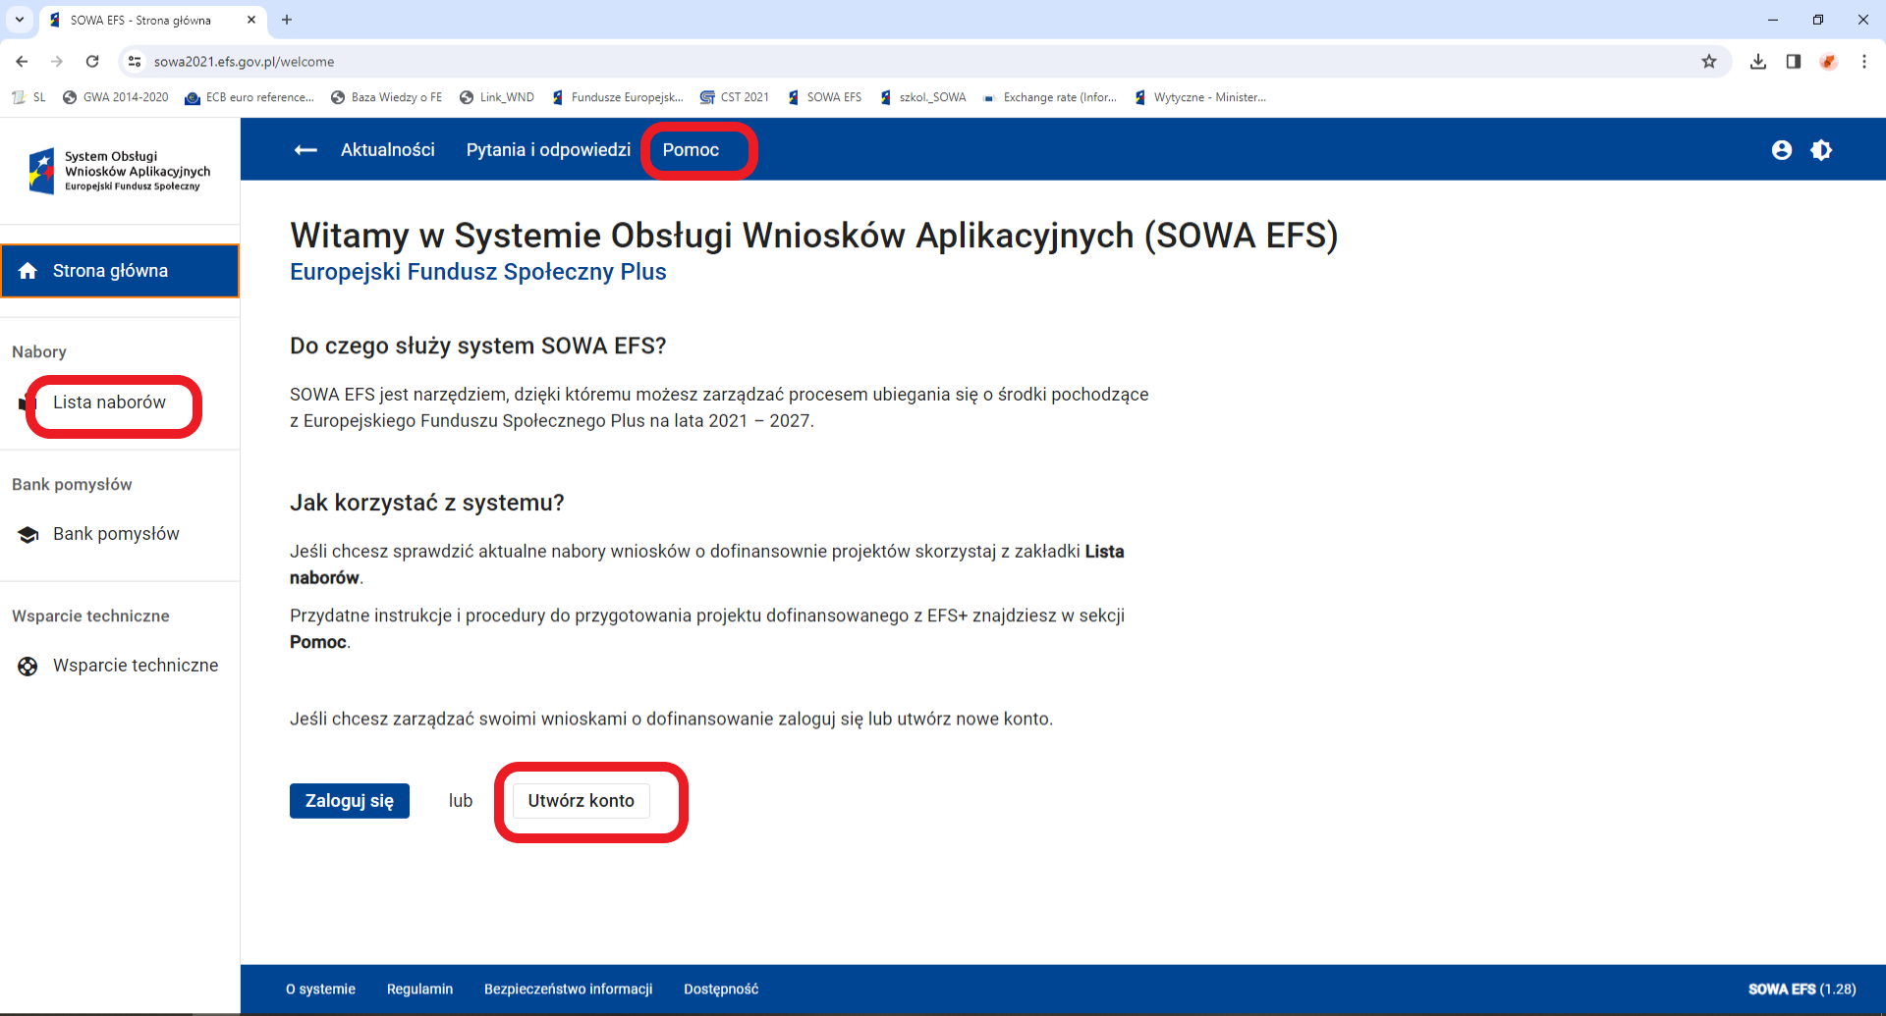
Witamy w Systemie Obsługi Wniosków Aplikacyjnych… https://sowa2021.efs.gov.pl
Notes:
Zaczynając od początku… Narzędzie informatyczne do obsługi procesu ubiegania się o środki z EFS+ znajdziemy pod adresem: https://www.sowa2021.efs.gov.pl .
Jeszcze zanim się zalogujemy, możemy przeglądać nabory, czy skorzystać z Pomocy, gdzie znajdziemy linki do instrukcji czy filmów instruktażowych.
Jeśli nie posiadamy konta w SOWA EFS, wybieramy Utwórz konto.

Slide 4
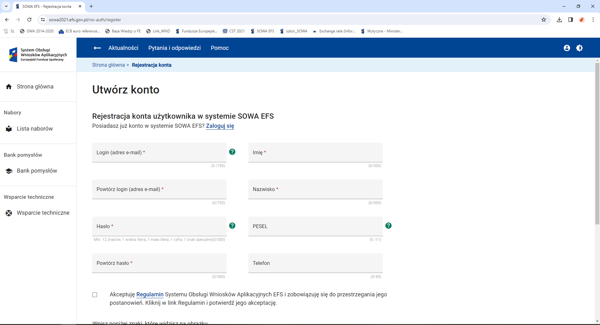
Rejestracja konta użytkownika
Notes:
Rejestracja konta użytkownika jest standardowa - wymaga podania danych osobowych i utworzenia bezpiecznego hasła oraz akceptacji Regulaminu i zapoznania się ze Szkoleniem z zakresu bezpieczeństwa informacji.
W kolejnym kroku konieczna jest aktywacja konta – link aktywacyjny zostanie przesłany na podany podczas rejestracji adres e-mail. Zazwyczaj trwa to kilka minut, a na aktywację mamy 72h.
Utworzony profil jest automatycznie zapisywany jako Właściciel i administrator danej Organizacji.
Istnieje możliwość dodania nowych profili.
W kolejnym kroku możemy dopisać administratora w organizacji, pracownika w organizacji lub współpracownika w organizacji.
Opisy ról i Zestawy uprawnień są widoczne po rozwinięciu wybranej roli.

Slide 5
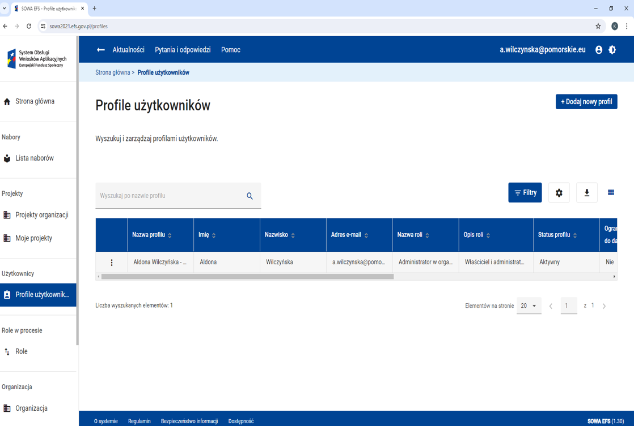


Użytkownicy
Notes:
Utworzony profil jest automatycznie zapisywany jako Właściciel i administrator danej Organizacji.
Istnieje możliwość dodania nowych profili.
W kolejnym kroku możemy dopisać administratora w organizacji, pracownika w organizacji lub współpracownika w organizacji.
Opisy ról i Zestawy uprawnień są widoczne po rozwinięciu wybranej roli.

Slide 6
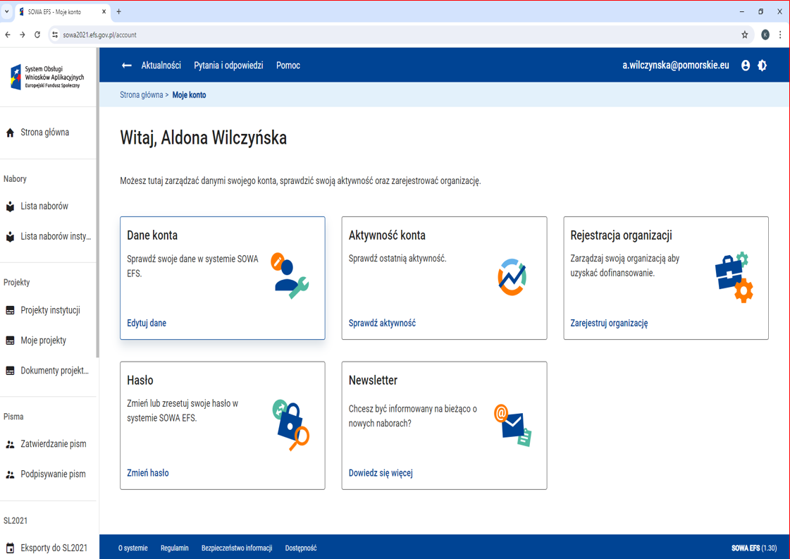


Moje konto
Notes:
Tak wygląda interfejs konta użytkownika. Przejdźmy do Rejestracji organizacji.

Slide 7
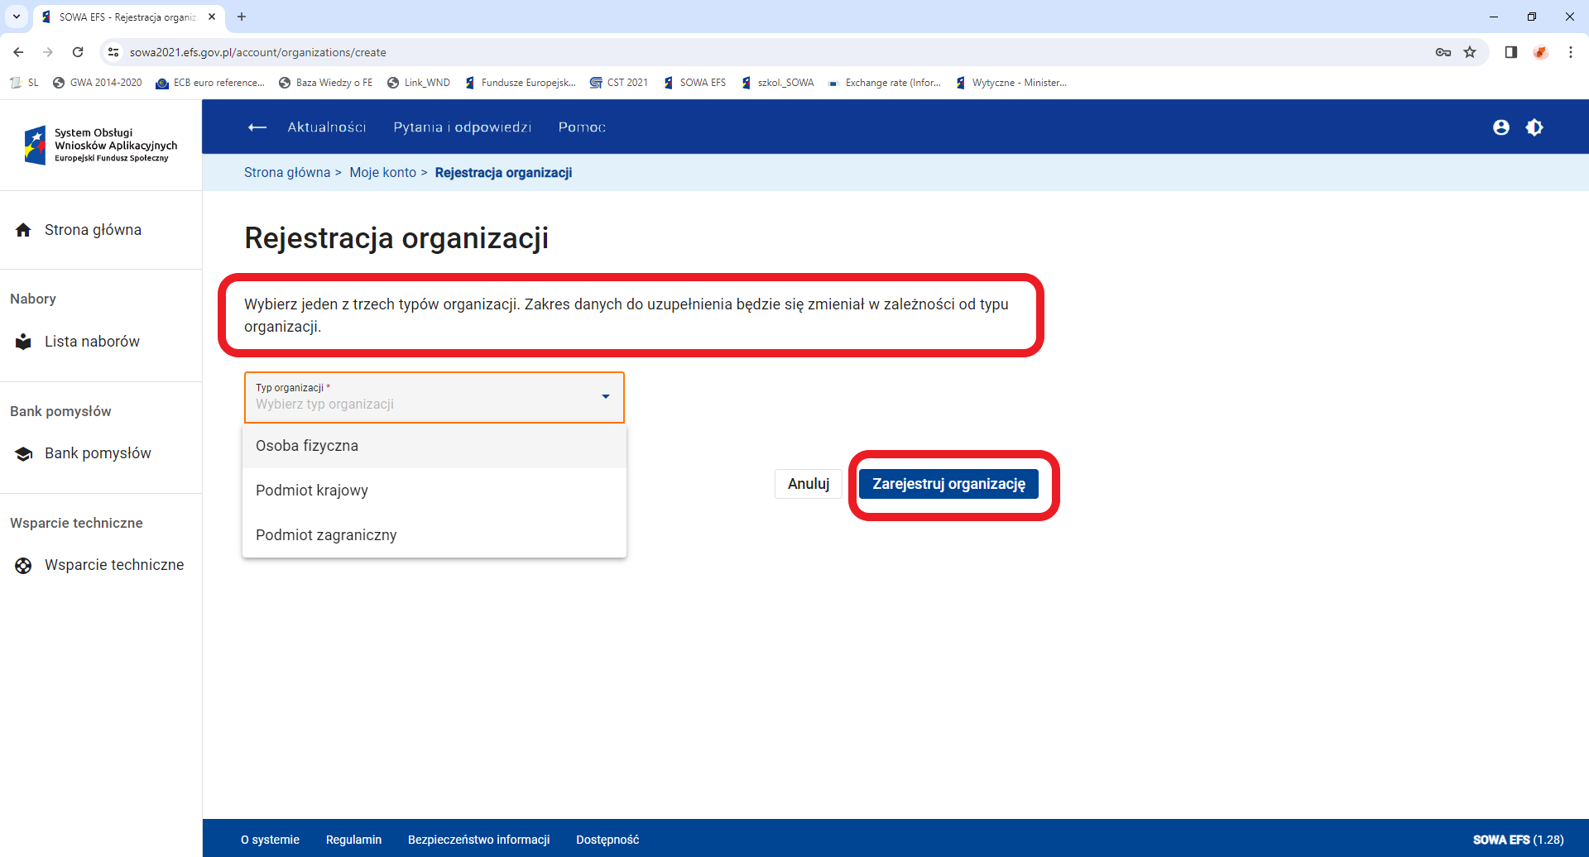
Rejestracja organizacji
Notes:
W pierwszym kroku należy wybrać jeden z trzech typów organizacji (osoba fizyczna/ podmiot krajowy/ podmiot zagraniczny). Zakres danych do uzupełnienia będzie się zmieniał w zależności od typu.
Należy wpisać lub wybrać z rozwijalnej listy dane organizacji zgodnie z dokumentami rejestrowymi.
Jest to istotne z uwagi na fakt, że dane te są automatycznie zaciągane do wniosku o dofinansowanie.
Najczęściej pojawiające się błędy w informacjach o wnioskodawcy to np. omyłki pisarskie w nazwie organizacji, czy błędny typ wnioskodawcy.

Slide 8
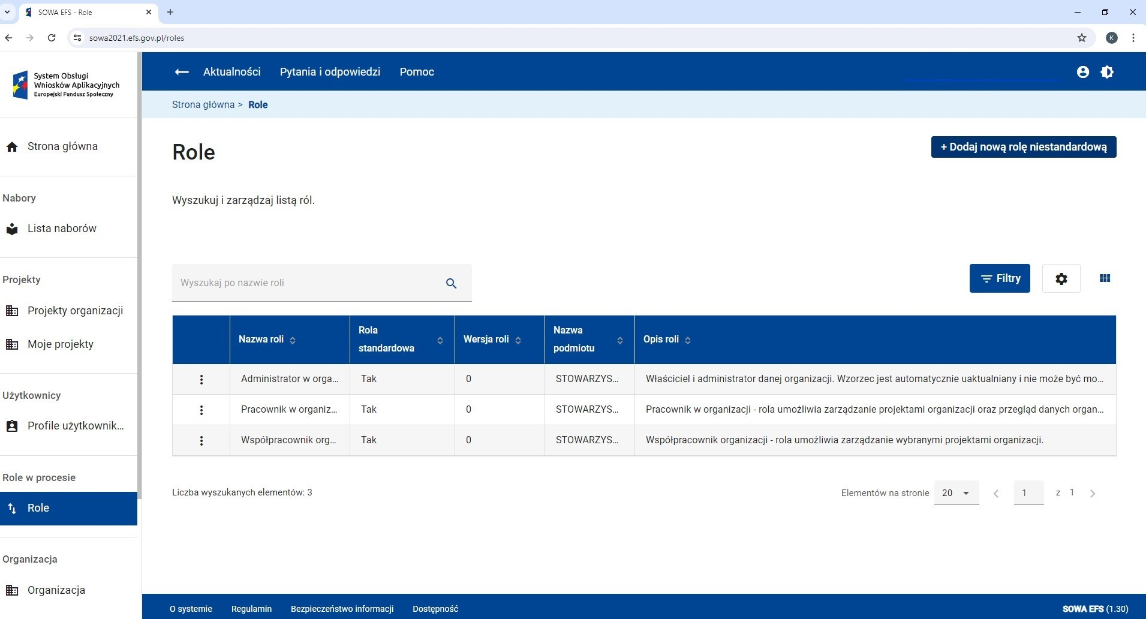
Role w organizacji
Notes:
Tak wygląda interfejs konta użytkownika. Przejdźmy do nadania ról w organizacji.

Slide 9
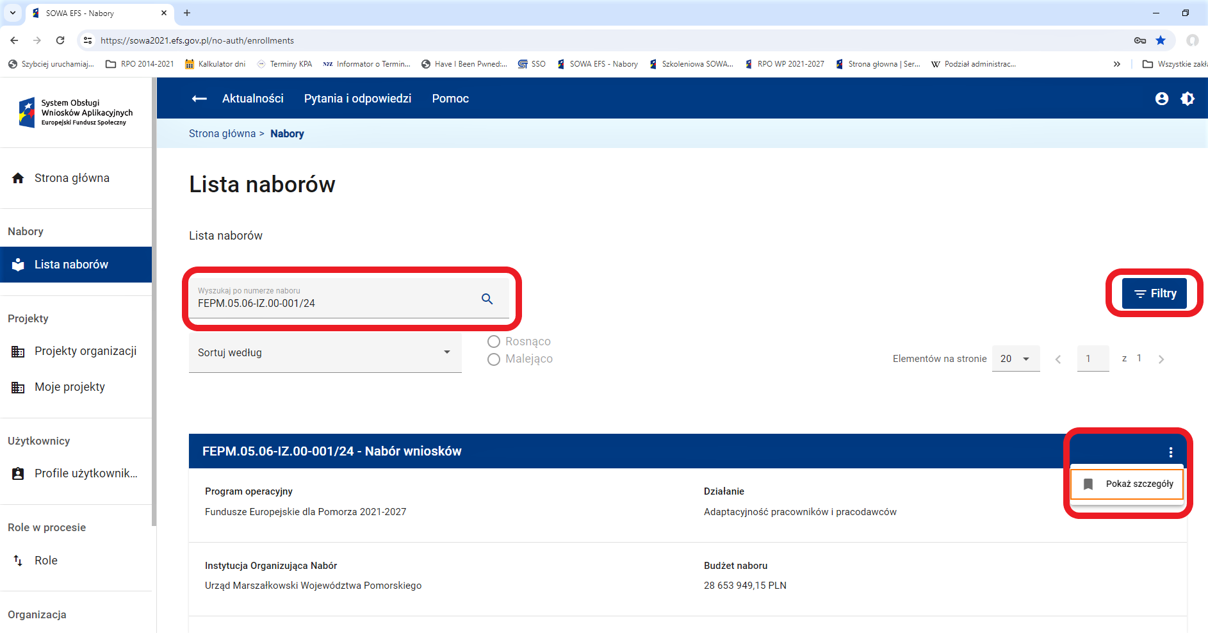
Nabór numer FEPM.05.06-IZ.00-001/24 (1 z 2)

Slide 10
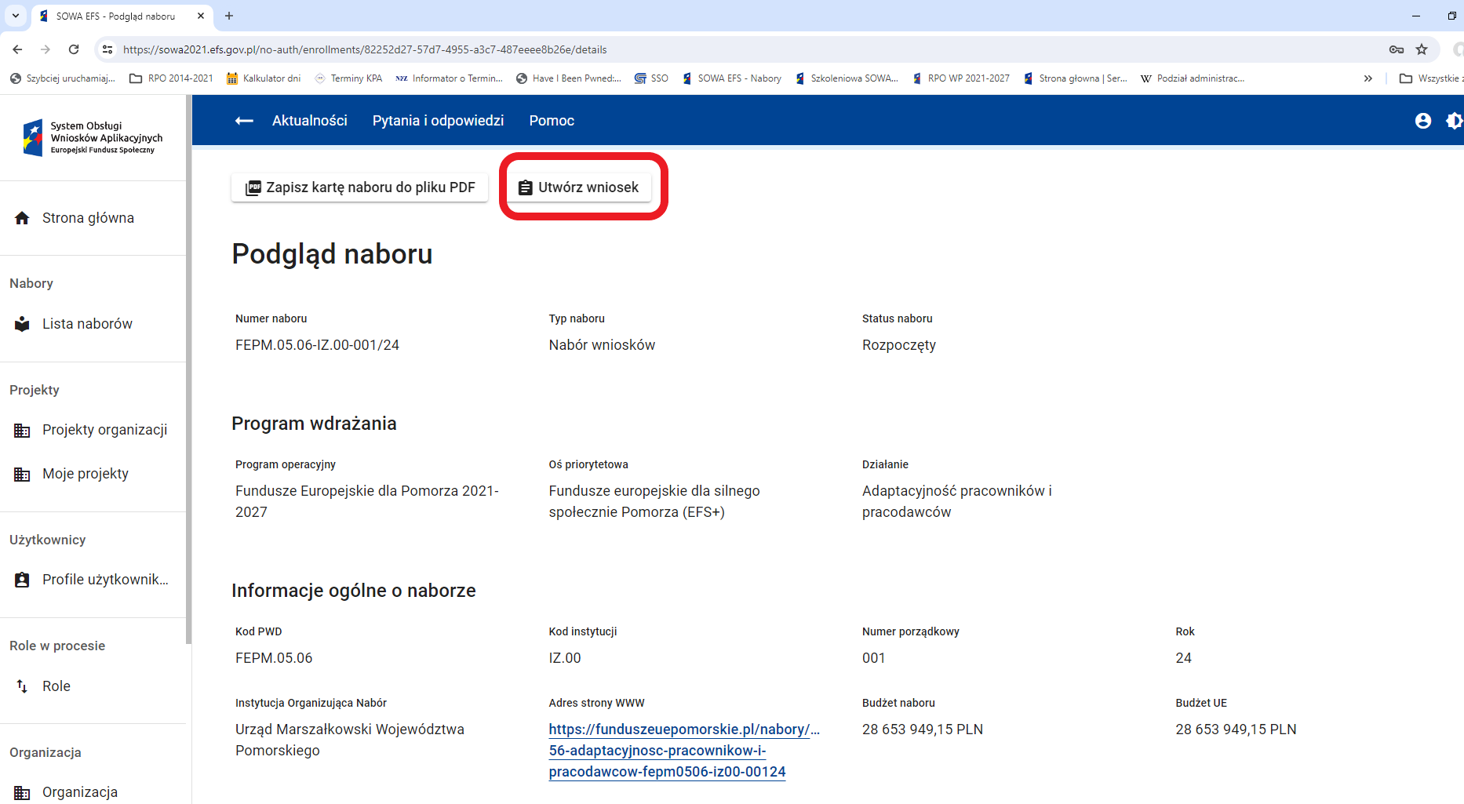
Nabór numer FEPM.05.06-IZ.00-001/24 (2 z 2)

Slide 11
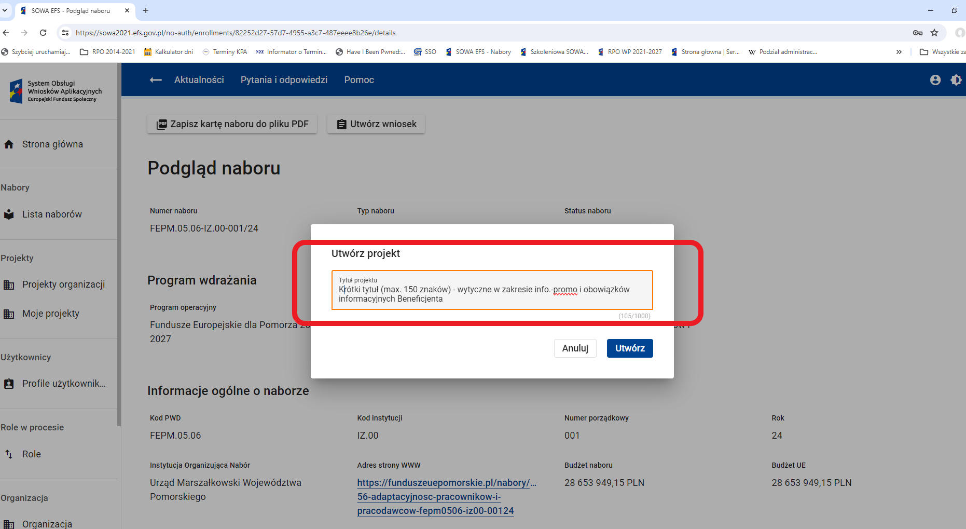
Tworzenie wniosku z poziomu Naboru
Notes:
Systemowy limit znaków wynosi 1000, jednak tytuł projektu powinien być krótki i mieć max. 150 znaków. Wynika to z Wytycznych w zakresie info-promo i obowiązków informacyjnych Beneficjenta.

Slide 12
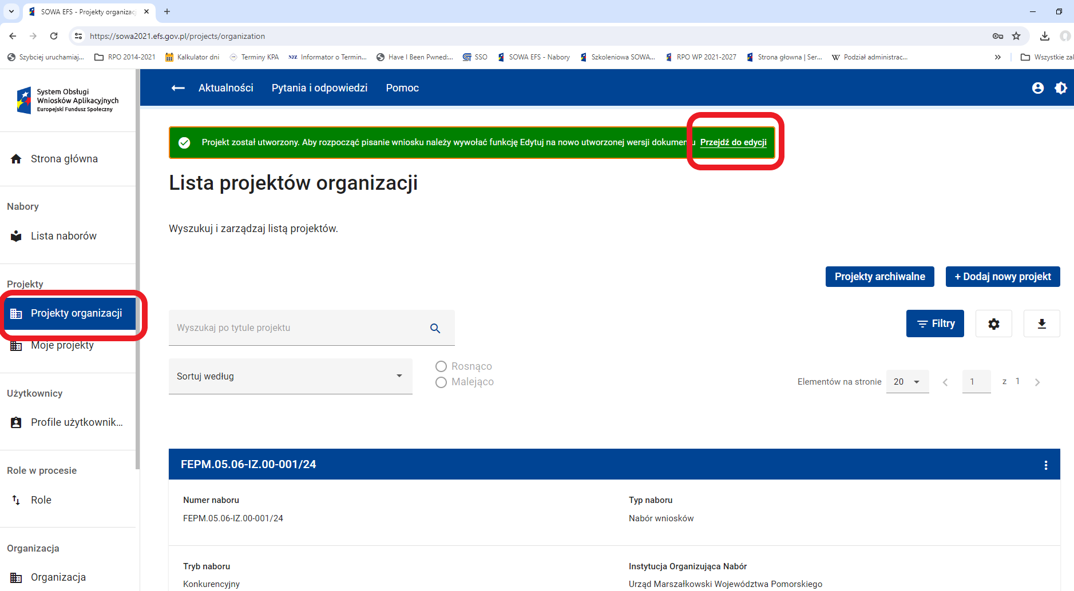
Tworzenie wniosku z poziomu Naboru

Slide 13
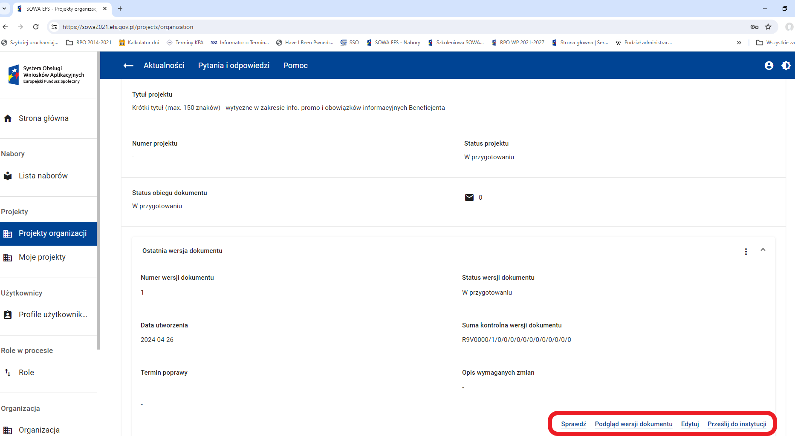
Edycja wniosku (2 z 2)
Notes:
Możemy także przeglądać projekty organizacji i przejść do edycji danej wersji dokumentu.

Slide 14
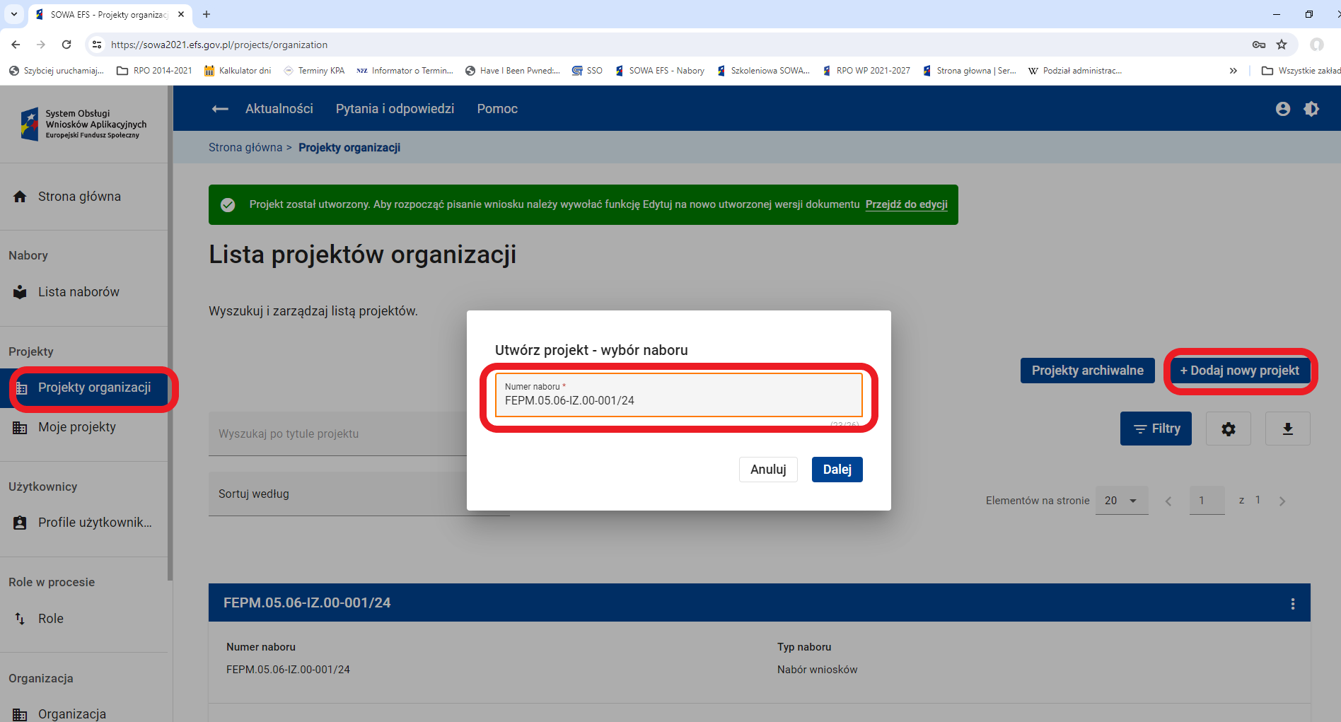
Tworzenie wniosku z poziomu Projektów organizacji
Notes:
Z poziomu Projektów organizacji również można dodać nowy projekt klikając przycisk po prawej stronie i wpisując numer naboru w pojawiającym się okienku.

Slide 15
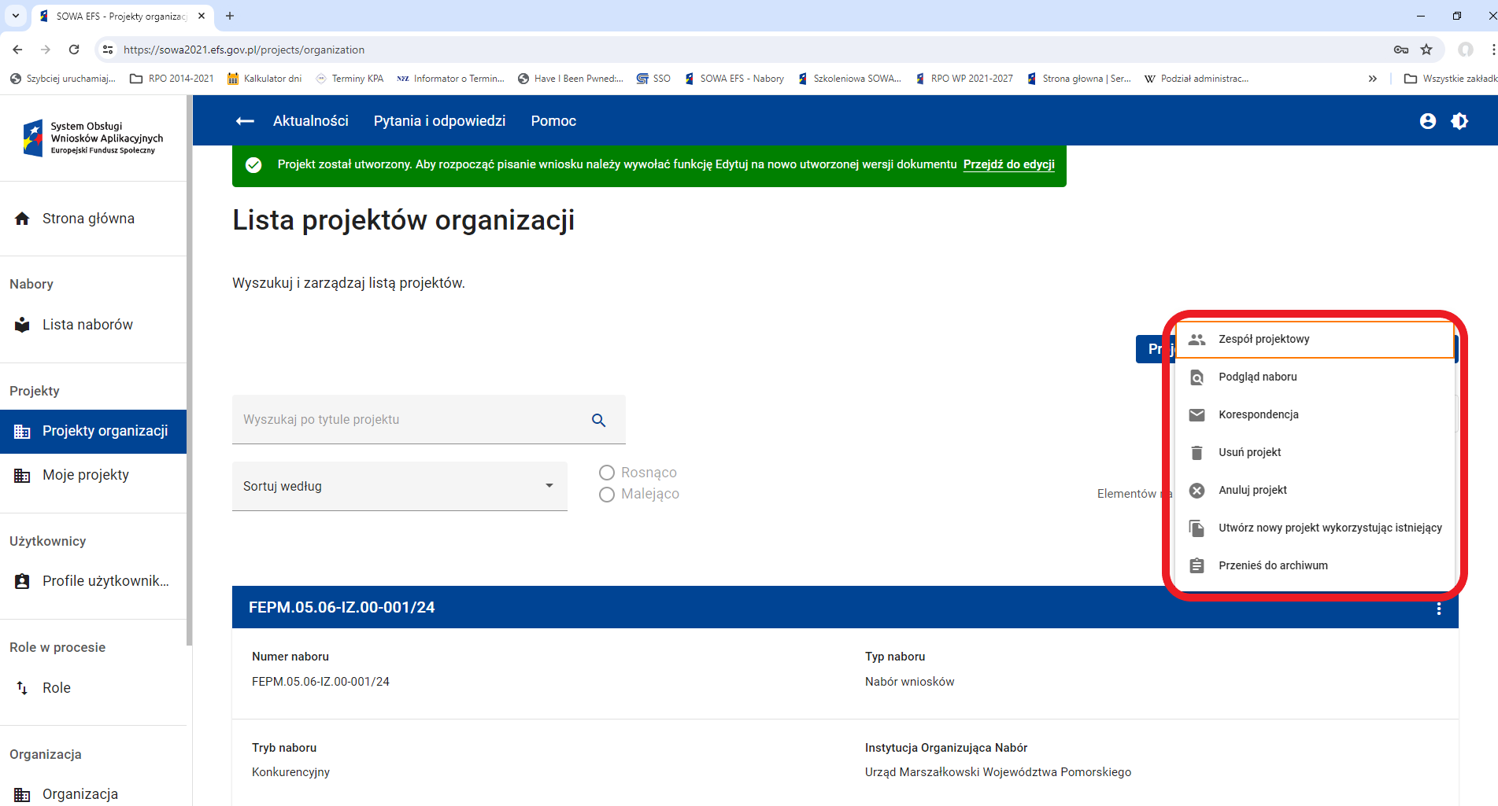
Projekty organizacji – menu
Notes:
Przydatną funkcją podczas pracy nad wnioskiem czy wnioskami składanymi przez dany podmiot może być utworzenie nowego projektu wykorzystując istniejący.
Zachęcam do zapoznania się z Instrukcją użytkownika SOWA EFS dla wnioskodawców/ beneficjentów, gdzie szczegółowo i krok po kroku zostały wyjaśnione wszystkie funkcjonalności (kwestie wymagań systemowych, interfejsu użytkownika, założenia konta i dostępu do systemu, rejestracji organizacji, zarządzania zespołem współpracowników).

Slide 16
Kluczowe informacje przy składaniu wniosków o dofinansowanie projektów w konkurencyjnej procedurze dla Działań EFS+

Slide 17
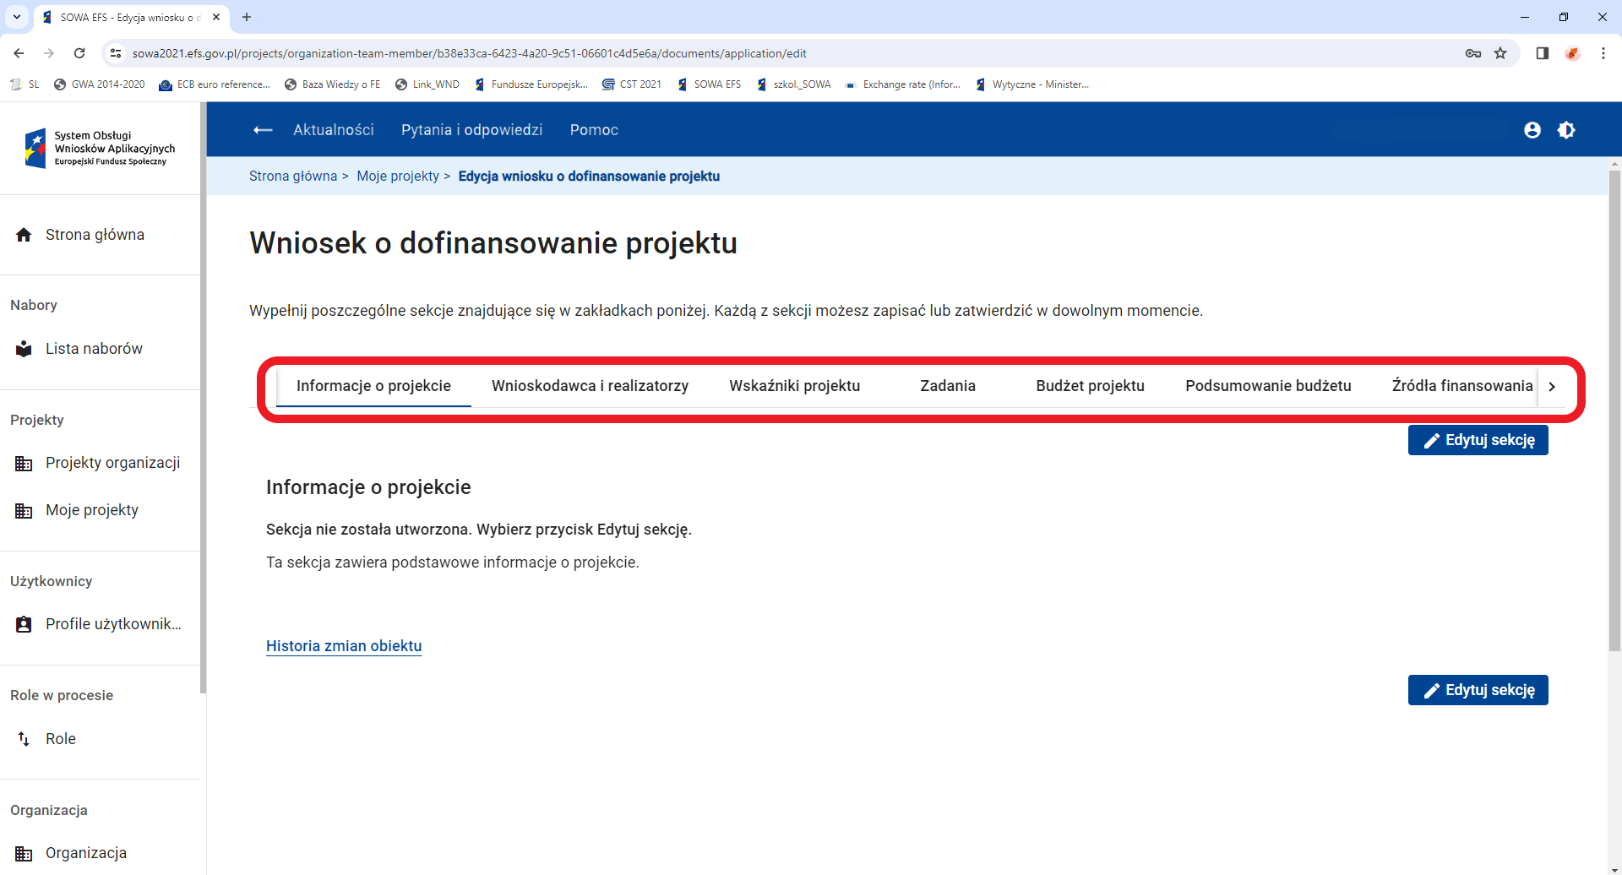
Wzór wniosku o dofinansowanie projektu (1 z 2)
Notes:
Formularz wniosku o dofinansowanie projektu składa się z sekcji, które widzimy w pasku na górze ekranu: Informacje o projekcie, Wnioskodawca i realizatorzy, Wskaźniki projektu, Zadania, Budżet projektu, Podsumowanie budżetu, Źródła finansowania…

Slide 18
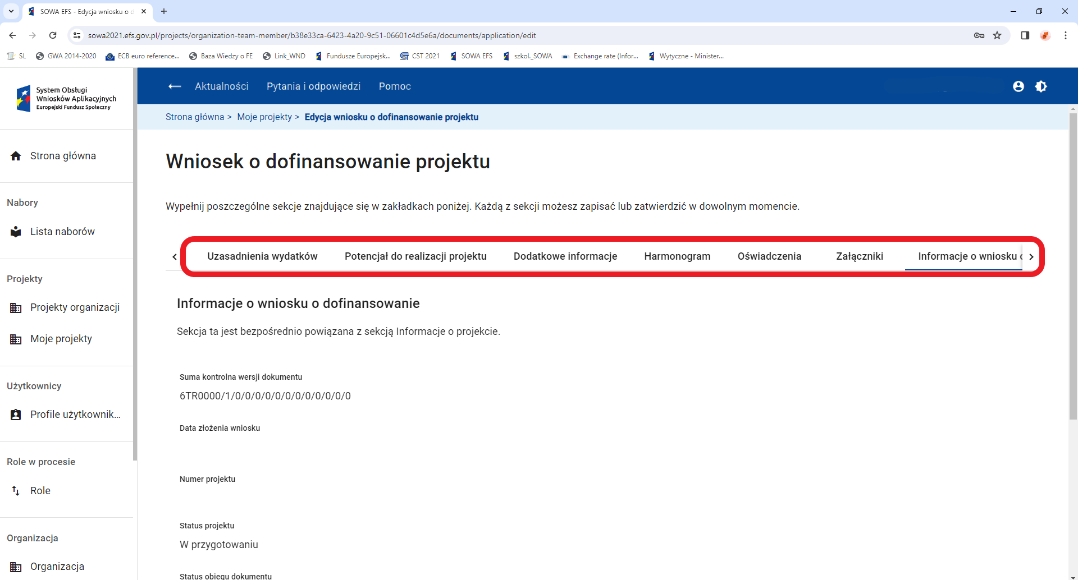
Wzór wniosku o dofinansowanie projektu (2 z 2)
Notes:
… Uzasadnienie wydatków, Potencjał do realizacji projektu, Dodatkowe informacje, Harmonogram, Oświadczenia, Załączniki.
Rekomenduję zapoznanie się z - przygotowaną przez nasz Departament - Instrukcją merytoryczną wypełniania formularza wniosku o dofinansowanie projektu, która stanowi Załącznik nr 4 do Regulaminu wyboru projektów.
Na kolejnych slajdach omówię Sekcje, które – jak wynika z analizy najczęściej zadawanych pytań i doświadczeń z pierwszych naborów – generują najwięcej wątpliwości i błędów.

Slide 19
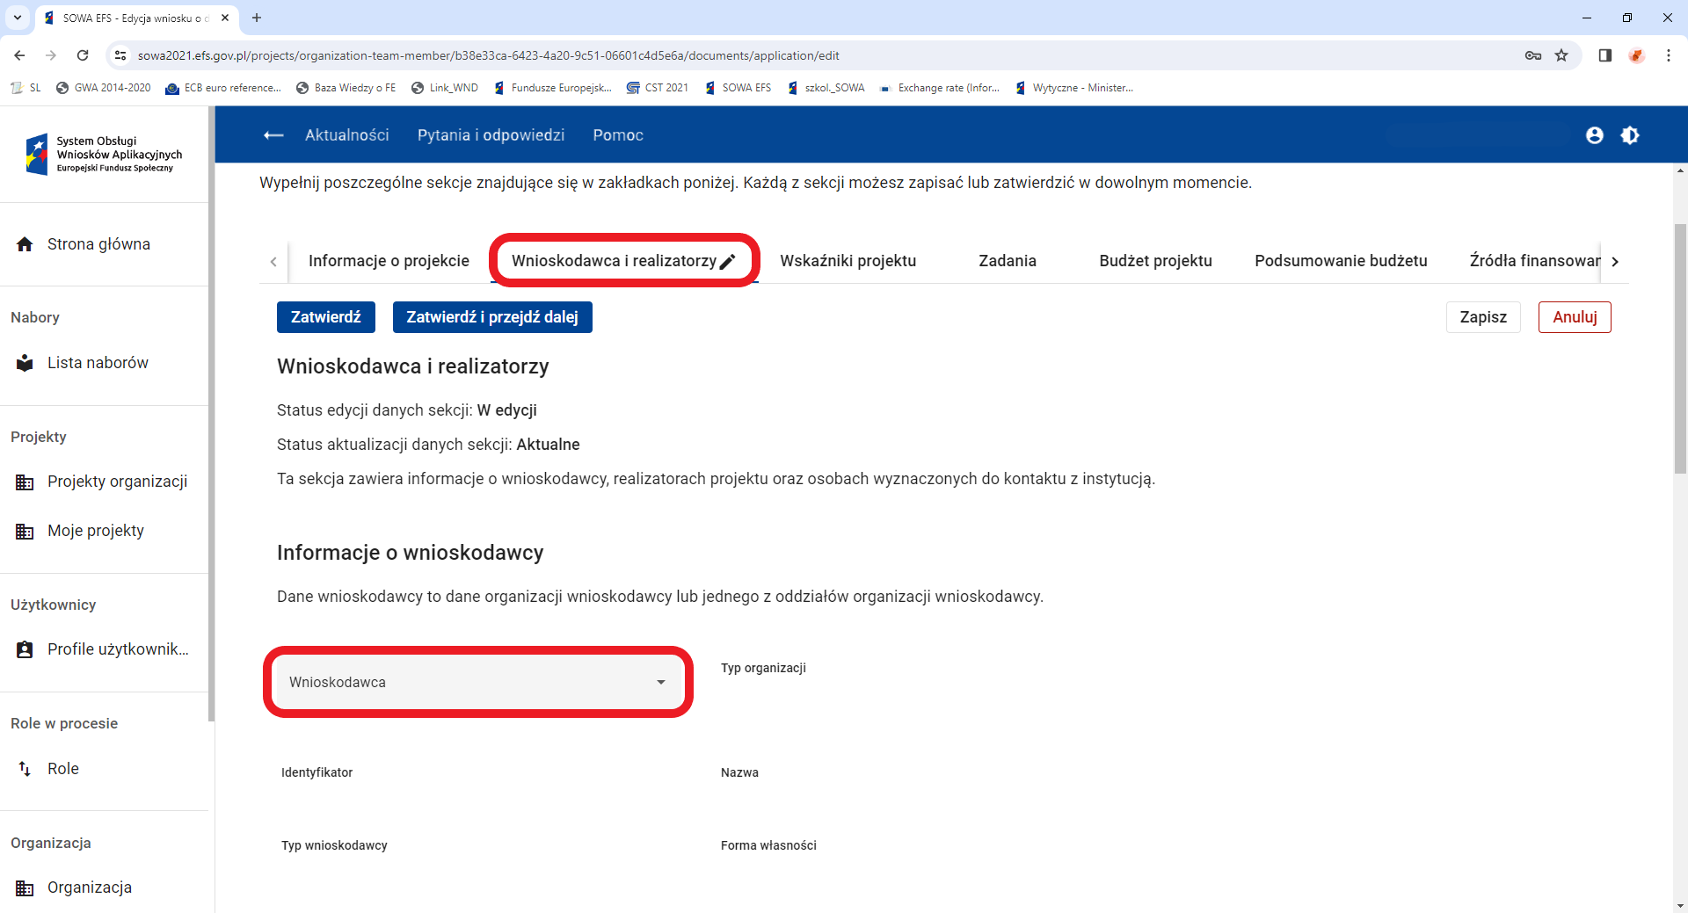
Sekcja: Wnioskodawca i realizatorzy (1 z 2)
Notes:
Po wybraniu Wnioskodawcy dane zostaną automatycznie uzupełnione, dlatego tak istotna jest weryfikacja danych wprowadzanych podczas Rejestracji organizacji.

Slide 20
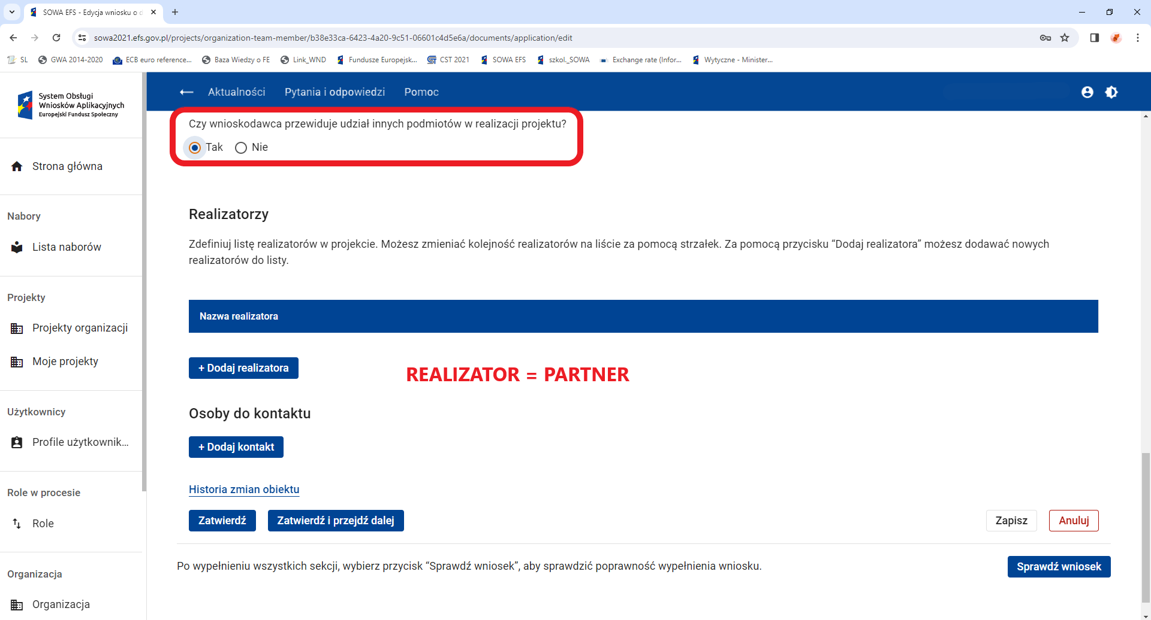
Sekcja: Wnioskodawca i realizatorzy (2 z 2)
Notes:
Jeśli planują Państwo realizować projekt w partnerstwie z innymi podmiotami należy zaznaczyć opcję TAK i dodać realizatora lub realizatorów.

Slide 21
Poprawne wskazanie nazwy podmiotu we wniosku
WAŻNE!
SOWA EFS zawsze rozpoznaje Realizatora jako Partnera, czyli:
PARTNER = REALIZATOR
Obowiązują zapisy art 39 ustawy wdrożeniowej
Jeśli projekt ma być realizowany przez jednostkę/podmiot podległe Wnioskodawcy lub Partnerowi należy wpisać w sekcji wniosku –
Wnioskodawcy i realizatorzy – w polu Nazwa:
nazwa jednostki nadrzędnej/ nazwa maksymalnie jednej jednostki podległej
np. Gmina X / GOPS
W polach dotyczących danych adresowych należy wpisać dane dotyczące właściwej jednostki nadrzędnej.
Notes:
W poprzednim okresie programowania rozróżnialiśmy Partnera i Podmiot realizujący projekt. Obecnie w SOWA EFS Partner=Realizator.
Jeśli projekt ma być realizowany przez jednostkę/podmiot podległe Wnioskodawcy lub Partnerowi wpisz w sekcji wniosku – Wnioskodawcy i realizatorzy – w polu Nazwa: nazwa jednostki nadrzędnej/nazwa jednostki podległej (np. Gmina X/ GOPS).
Dane adresowe powinny być podane dla jednostki nadrzędnej.
Po aktualizacji systemu SOWA istnieje możliwość dodania oddziału danej organizacji z tym samym NIPem, więc możecie Państwo skorzystać z tej opcji, jeśli w poprzednich naborach Państwa jednostka nadrzędna występowała z inną jednostką podległą, która była odpowiedzialna za realizację.

Slide 22
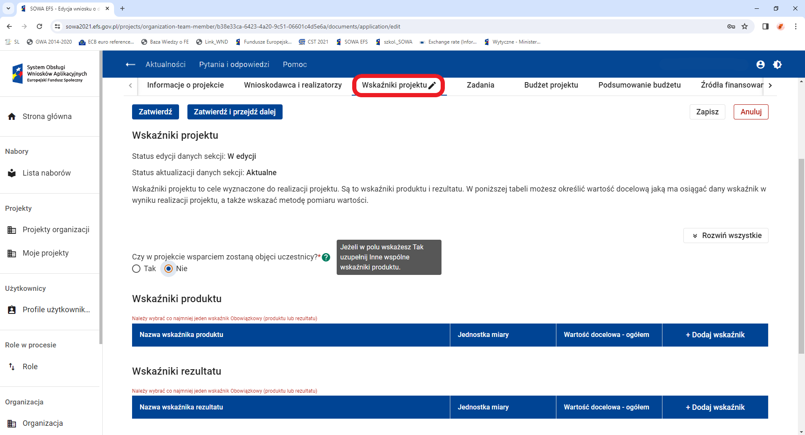
Sekcja: Wskaźniki projektu
Notes:
Należy wybrać i wypełnić wszystkie - wskazane w Regulaminie wyboru projektów (w punkcie 2.5 Monitorowanie postępu rzeczowego w projekcie) – wskaźniki.
SOWA wymaga dodania przynajmniej jednego wskaźnika obowiązkowego, więc nie otrzymamy tu komunikatu, w przypadku pominięcia obowiązkowego w naborze wskaźnika.
Należy wybrać wszystkie wskaźniki obowiązkowe produktu i rezultatu bezpośredniego oraz wszystkie adekwatne wskaźniki produktu, wspólne wskaźniki produktu etc.
Natomiast jeśli nie planują Państwo formy wsparcia przyczyniającej się do realizacji danego wskaźnika, należy wpisać wartość docelową 0.
Ponadto w przypadku, gdy jednostką miary są osoby, wskaźniki powinny być podane w podziale na płeć.
Sposób pomiaru wskaźnika należy opisać także dla wskaźników zerowych.
Na etapie planowania działań projektowych nie przewiduje się działań związanych z ww. wskaźnikiem. Niemniej wskaźnik ten będzie na bieżąco monitorowany, każdorazowo w momencie pojawienia się osób bądź sytuacji, której dotyczy.

Slide 23
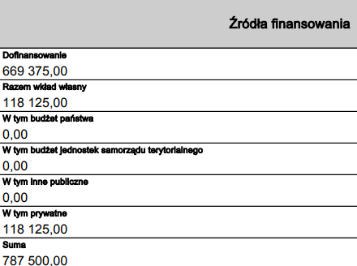
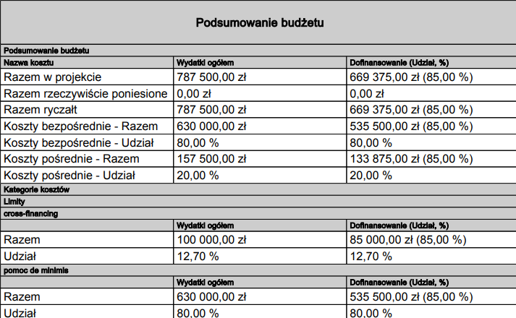



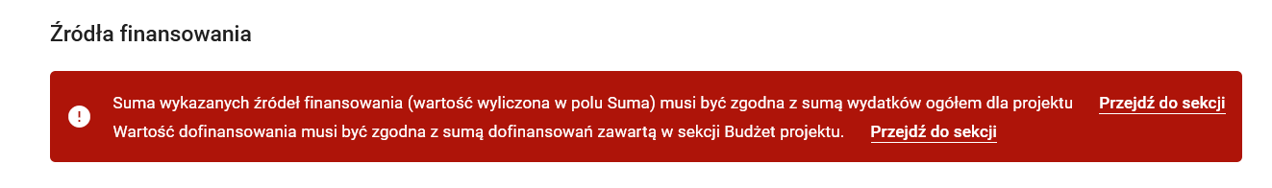

Sekcja: Budżet
Sekcja: Podsumowanie budżetu – Automatyczne sumowanie kosztów z budżetu projektu.
Sekcja: Źródła finansowania – Wypełniana przez Wnioskodawcę – powinna być spójna z Podsumowaniem budżetu (kwota dofinansowania ogółem dla projektu z dokładnością do dwóch miejsc po przecinku).
DOFINANSOWANIE 85%
RAZEM WKŁAD WŁASNY 15%
Poziom dofinansowania wydatków kwalifikowalnych projektu wynosi 85%:
  85% - współfinansowanie ze środków EFS +
  0% - krajowy wkład publiczny (budżet państwa)
Wkład własny beneficjenta wynosi 15% wartości projektu.
Notes:
Prawdopodobnie najważniejsza sekcja czyli budżet ;).
Koszty z budżetu są automatycznie sumowane w Sekcji Podsumowanie budżetu i jest to sekcja nieedytowalna.
W Źródłach finansowania kwota dofinansowania i wkład własny, w tym podziale na: budżet państwa, budżet JST, publiczny i prywatny jest wpisywany „z ręki”; automatycznie dokona się podsumowanie wkładu własnego i całkowitego budżetu projektu.
Należy zwrócić uwagę, żeby kwota dofinansowania była spójna z Podsumowaniem budżetu.
W Regulaminie mamy zapisy: maksymalny poziom dofinansowania, minimalny wkład własny, ale oczywiście przyjmujemy dokładnie taki udział, żeby budżet projektu się „spiął”.
W sekcji Źródła finansowania wniosku o dofinansowanie projektu, dla pola Dofinansowanie wprowadzono walidację pilnującą, aby kwota wprowadzona w tym polu była zgodna z sumą dofinansowania wykazaną w poszczególnych wydatkach, w sekcji Budżet projektu. Zmiana ta rozwiązuje często popełniany przez wnioskodawców błąd wykazywania rozbieżnych wartości dofinansowania pomiędzy ww. sekcjami.

Slide 24
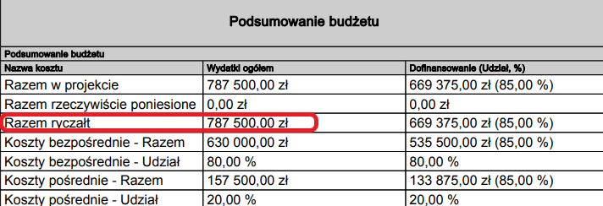
Kwalifikowalność wartości projektu
Sprawdź, czy łączny koszt projektu wyrażony w PLN nie przekracza równowartości 200 000 EUR tj. 861 860,00 PLN.
Projekt którego wartość (wydatki ogółem):
jest mniejsza lub równa kwocie 200 000 EUR obowiązkowo rozliczany jest na podstawie kwot ryczałtowych,
jest większa od kwoty 200 000 EUR rozliczany jest na podstawie rzeczywiście ponoszonych wydatków.
Notes:
Uproszczone metody rozliczania wydatków należy zastosować dla projektów o max. wartości 200 000 EUR, tj. 861 860 zł (zgodnie z kursem euro z dnia ogłoszenia naboru 1 EUR =4,3093 PLN).
Dodając koszt wybieramy z listy rodzaj kosztu – koszt rozliczany kwotami ryczałtowymi, co ma odzwierciedlenie w Podsumowaniu budżetu – „Razem ryczałt”.
Projekty o wartości większej niż 200 000 EUR rozliczane są wyłącznie na podstawie rzeczywiście ponoszonych wydatków.

Slide 25
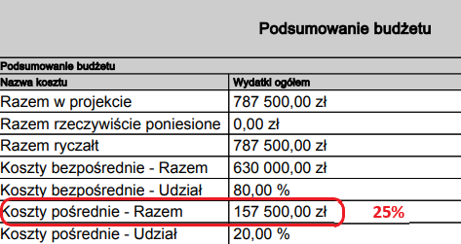
Kwalifikowalność wartości projektu – koszty pośrednie
Zaprojektuj koszty pośrednie jako ostatnie zadanie we wniosku.
Wartość kosztów pośrednich liczona jest procentowo od wartości kosztów bezpośrednich (informacja o % w podr.3.2 Wytycznych kwalifikowalności na lata 2021-2027).
WAŻNE: SPRAWDŹ LIMIT OBOWIĄZUJĄCY DLA WARTOŚCI TWOJEGO PROJEKTU
25% kosztów bezpośrednich – w przypadku projektów o wartości kosztów bezpośrednich
do 830 tys. PLN włącznie,
20% kosztów bezpośrednich – w przypadku projektów o wartości kosztów bezpośrednich
powyżej 830 tys. PLN do 1 740 tys. PLN włącznie,
15% kosztów bezpośrednich – w przypadku projektów o wartości kosztów bezpośrednich
powyżej 1 740 tys. PLN do 4 550 tys. PLN włącznie,
10% kosztów bezpośrednich – w przypadku projektów o wartości kosztów bezpośrednich
przekraczającej 4 550 tys. PLN.
Notes:
Koszty pośrednie należy ująć jako ostatnie zadanie o nazwie Koszty pośrednie (wybrane z listy rozwijalnej), a ich wartość stanowi od 10 do 25% wartości kosztów bezpośrednich - zgodnie z obowiązującymi limitami określonymi w Wytycznych kwalifikowalności.
Proszę zwrócić uwagę, że podane procenty np. 20% kosztów pośrednich, to udział w wartości projektu, a nie limit kosztów pośrednich, który dla projektu o takiej wartości wynosi 25% czyli 157 500,00zł.

Slide 26
Koszty pośrednie – limit C-F (1 z 2)
Zadanie Koszty pośrednie możesz rozliczyć za pomocą jednej lub dwóch pozycji:
  W przypadku gdy żadna pozycja budżetowa w zadaniach zwykłych nie została zaliczona do limitu „cross-financing”, wtedy zadanie Koszty pośrednie rozliczane jest za pomocą tylko jednej pozycji. Pozycja ta nie jest zaliczona do żadnego z limitów.
  W przypadku wystąpienia w budżecie kosztów bezpośrednich oznaczonych limitem „cross-financing”, w zadaniu Koszty pośrednie obowiązkowo musisz dodać dwie pozycji kosztów pośrednich rozliczanych za pomocą tej samej stawki ryczałtowej.
Notes:
Po aktualizacji aplikacji SOWA, projekty zawierające C-F wymagają aktualizacji budżetu, poprzez dodanie drugiej pozycji w kosztach pośrednich.
W sekcji Budżet projektu wniosku o dofinasowanie wprowadzono nowy sposób obliczania limitu cross-financingu (DZF-IIIa.042.2.40.2023.PKi z 12.12.2023 r.).
Zmiana ma zastosowanie do wszystkich projektów w systemie, w których wystąpi limit C-F w budżecie projektu.
W przypadku projektów realizowanych lub będących w trakcie oceny dodanie limitu C-F w kosztach pośrednich wymaga utworzenia nowej wersji wniosku.

Slide 27
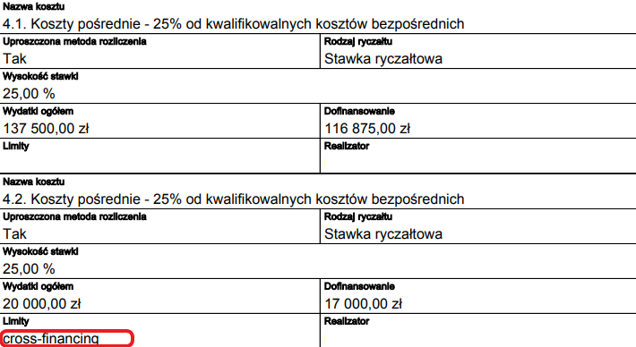
Koszty pośrednie – limit C-F (2 z 2)
W ramach naboru wartość wydatków w ramach cross-financingu nie może stanowić więcej niż 25% wartości projektu ogółem.
Notes:
Pierwsza pozycja kosztów pośrednich będzie obliczała wartość kosztów pośrednich jako procent od wszystkich pozycji kosztów bezpośrednich, w których nie wybrano limitu „cross-financing”
Druga pozycja kosztów pośrednich będzie oznaczona jako limit „cross-financing” i będzie liczyła koszty pośrednie wyłącznie od kosztów bezpośrednich, w których wybrano limit „cross-financing”.
Druga pozycja kosztów pośrednich (dot. „cross-financing”) będzie automatycznie tą samą stawką ryczałtową oznaczoną tym samym procentem co pierwsza pozycja, tzn. jeżeli wartość pierwszej pozycji wyniosła 25%, wartość drugiej pozycji też wyniesie 25%.
W podsumowaniu budżetu system zliczy wartość „cross-financing” z kosztów pośrednich i bezpośrednich (suma).
W ramach naboru wartość wydatków w ramach cross-financingu nie może stanowić więcej niż 25% wartości projektu ogółem.

Slide 28
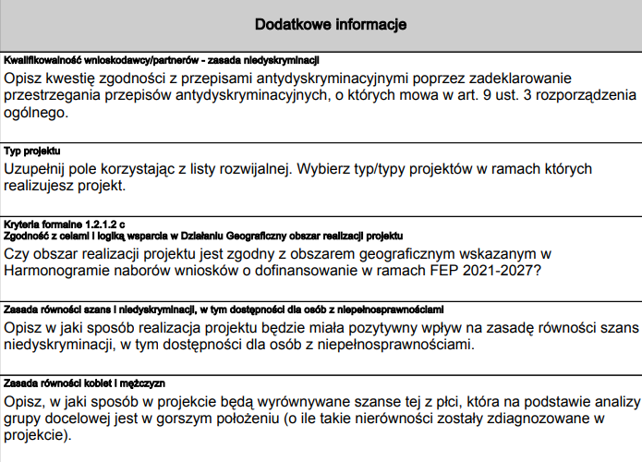
Sekcja: Dodatkowe informacje (1 z 2)
Notes:
Ponieważ SOWA EFS nie jest narzędziem stworzonym przez nas, aby dać Państwu możliwość uzasadnienia spełniania kryteriów przyjętych w FEP 2021-2027 (i też co z pewnością jest dla Państwa istotne - dodatkową liczbę znaków), dodaliśmy własne komponenty w Sekcji Dodatkowe informacje. Odnoszą się one do m.in. kryteriów horyzontalnych czy strategicznych.
Jednym z takich komponentów jest pole Osoba uprawniona do reprezentowania Wnioskodawcy.
Należy wskazać imię i nazwisko, stanowisko osoby uprawnionej do reprezentowania Wnioskodawcy zgodnie z wpisem do rejestru albo ewidencji właściwych dla formy organizacyjnej lub pełnomocnictwem/ upoważnieniem.
Na etapie składania wniosku nie wymagamy załączania skanów dokumentów rejestrowych, pełnomocnictw czy upoważnień.

Slide 29
Sekcja: Dodatkowe informacje (2 z 2)
12 komponentów:
  Kwalifikowalność Wnioskodawcy/ Partnerów – zasada niedyskryminacji
  Typ projektu
  1 dot. kryterium formalnego (zgodności z celami i logiką wsparcia w Działaniu)
  Zasada równości szans i niedyskryminacji, w tym dostępności dla osób z niepełnosprawnościami
  Zasada równości kobiet i mężczyzn
  Zasada zrównoważonego rozwoju, w tym zasada DNSH
  Komplementarność projektu
  2 dot. kryteriów merytorycznych
  Trwałość projektu
  Osoba/y uprawniona/e do reprezentowania Wnioskodawcy
  Adres Elektronicznej Skrzynki Podawczej ePUAP
Notes:
Ponieważ SOWA EFS nie jest narzędziem stworzonym przez nas, aby dać Państwu możliwość uzasadnienia spełniania kryteriów przyjętych w FEP 2021-2027 (i też co z pewnością jest dla Państwa istotne - dodatkową liczbę znaków), dodaliśmy własne komponenty w Sekcji Dodatkowe informacje. Odnoszą się one do m.in. kryteriów horyzontalnych czy strategicznych.
Jednym z takich komponentów jest pole Osoba uprawniona do reprezentowania Wnioskodawcy.
Należy wskazać imię i nazwisko, stanowisko osoby uprawnionej do reprezentowania Wnioskodawcy zgodnie z wpisem do rejestru albo ewidencji właściwych dla formy organizacyjnej lub pełnomocnictwem/ upoważnieniem.
Na etapie składania wniosku nie wymagamy załączania skanów dokumentów rejestrowych, pełnomocnictw czy upoważnień.

Slide 30
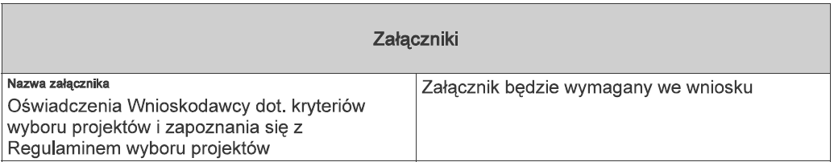
Sekcja: Załączniki
Załącznik nr 1 do wniosku
Załącznik należy pobrać z Regulaminu wyboru projektów
(Załącznik nr 29).
Nie należy modyfikować treści załącznika.
KOP weryfikuje czy załącznik podpisała osoba wskazana we wniosku w sekcji Dodatkowe informacje.
Załącznik do wniosku musi być podpisany przez osobę/osoby upoważnioną/e do reprezentowania Wnioskodawcy wyłącznie PODPISEM KWALIFIKOWANYM.
Notes:
W przedmiotowym naborze wymagany jest 1 załącznik, składany tylko przez Wnioskodawcę.
Oświadczenia dot. kryteriów wyboru projektu i zapoznania się z Regulaminem wyboru projektów.
Dopuszczalne formaty Załączników są określone w Regulaminie wyboru i w Instrukcji SOWA EFS.

Slide 31
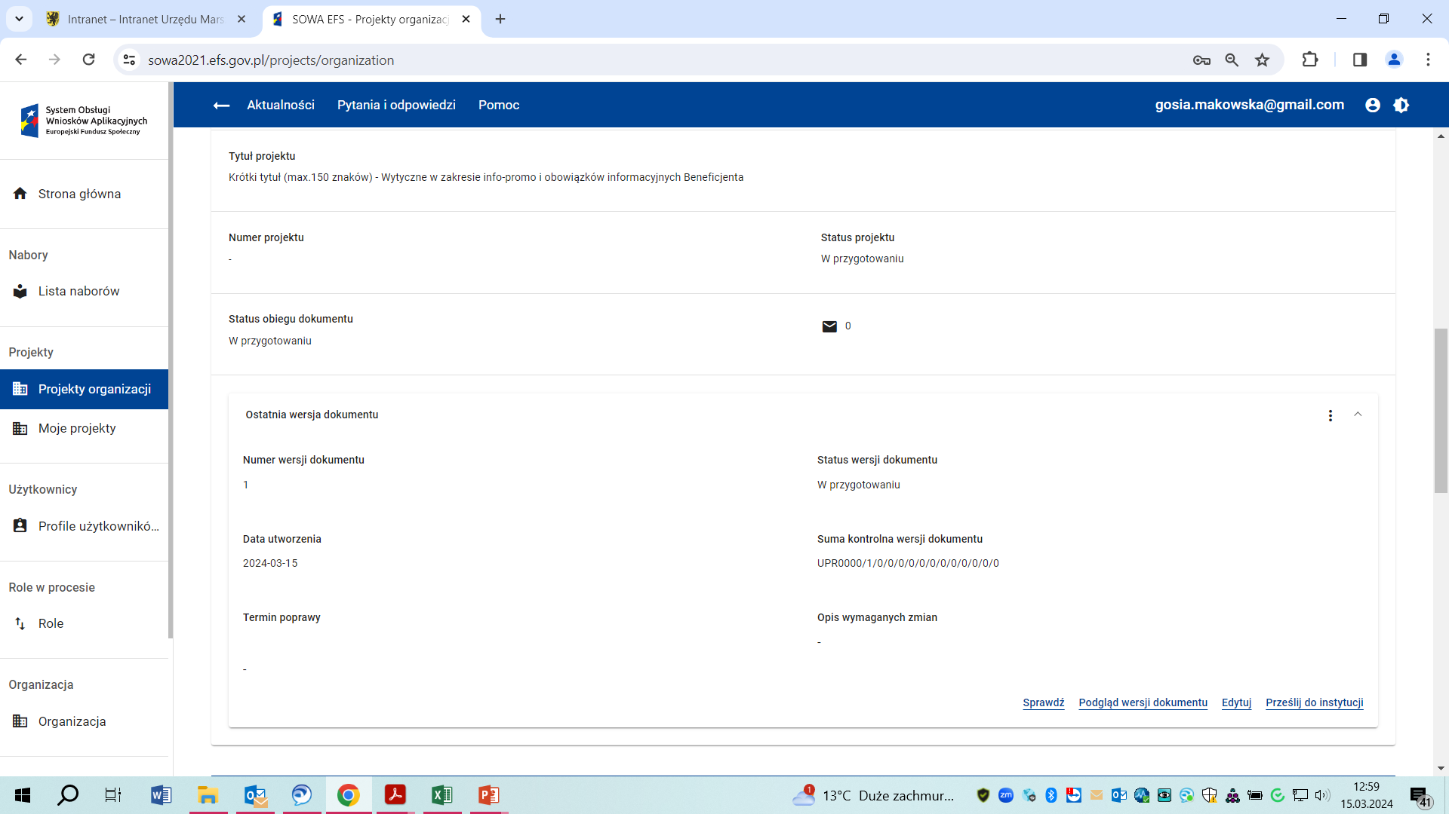
Przesłanie wniosku do instytucji
Przesłany do instytucji
Notes:
Po zakończeniu edycji, zatwierdzeniu wszystkich sekcji i pozytywnej walidacji, należy przesłać ostatnią wersję dokumentu do instytucji. Status projektu pozostaje „w przygotowaniu”, natomiast status wersji dokumentu – zostanie zmieniony na „przesłany do instytucji”.
Otrzymają Państwo także potwierdzenie nadania numeru wniosku o dofinansowanie.

Slide 32
Kontakt w czasie trwania naboru
Pytania należy kierować na adres poczty elektronicznej:
zatrudnienie.efs@pomorskie.eu
Najczęściej zadawane pytania i odpowiedzi
publikujemy na stronie internetowej
FEP 2021-2027 w zakładce dedykowanej naborowi
5.6. Adaptacyjność pracowników i pracodawców FEPM.05.06-IZ.00-001/24.
Wysyłając wniosek w ramach naboru, szczególnie w ostatnim dniu naboru należy uwzględnić, że kontakt ze wsparciem technicznym SOWA EFS jest możliwy jedynie od poniedziałku do piątku (dni robocze) w określonych godzinach, tj. 08:00 – 16:00.
Notes:
Zachęcam do dokładnego zapoznania się z Regulaminem wyboru projektów, Instrukcją merytoryczną wypełniania formularza wniosku o dofinansowanie projektu, a w przypadku dalszych wątpliwości co do interpretacji zapisów - do kontaktu z ION poprzez dedykowaną skrzynkę mailową. Oczywiście prosimy, żeby pytania zadawać odpowiednio wcześnie. Najczęściej zadawane pytania publikujemy na stronie FEP 2021-2027 w zakładce dedykowanej naborowi.
Aby uniknąć niepotrzebnego stresu warto nie odkładać na ostatnią chwilę nie tylko pytań, ale także samego przesłania wniosku, ponieważ zazwyczaj wtedy występuje największe obciążenie systemu, a wsparcie techniczne jest możliwe tylko w określonych godzinach.

Slide 33
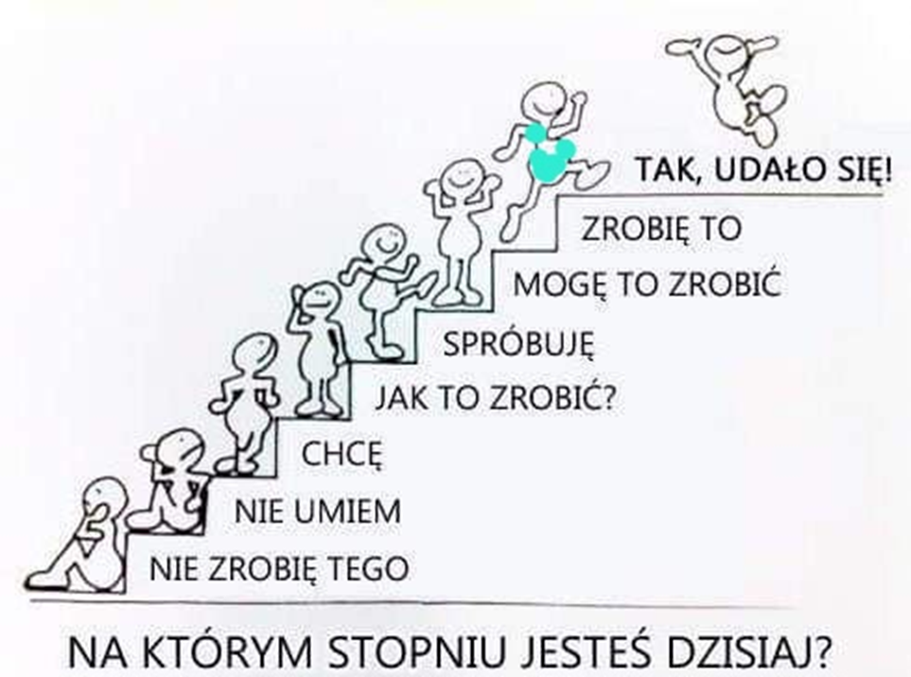
PODSUMOWANIE:
Dane w SOWA EFS (REALIZATOR = PARTNER).
Wybór wszystkich wskaźników wymienionych w Regulaminie wyboru.
Kompletność wniosku o dofinansowanie (Załącznik, podpis kwalifikowany).
Korzystamy z instrukcji
„Zawsze wydaje się, że coś jest niemożliwe, dopóki nie zostanie to zrobione.”
Nelson Mandela
Notes:
Trzy kluczowe kwestie…

Slide 34
Owocnej pracy nad wnioskiem o dofinansowanie projektu!

